Slide 1


Monsieur M, D, 87 ans
Dr HAMITOUCHE Lydia
PH au centre Hospitalier de Libourne

Slide 2
L’auteur déclare n’avoir aucun conflit d’intérêt

Slide 3
Histoire de la maladie
Apparition et aggravation progressive de mouvements anormaux de l'hémicorps droit
Pas de contexte infectieux
ATCD : HTA, DT2, Maladie rénale chronique de stade IV, AIT, FA
Mise en route d’un traitement anti-épileptique
Récidive sous traitement

Slide 4

Examen clinique et complémentaires
Mouvements anormaux brusques irréguliers de l’hémicorps droit (mouvements choréiques)
Biologie normale,
Anticorps antinucléaires, anticardiolipine, antiB2GP1, anti-antigenes soluble nucléaires négatifs.
HbA1c à 9,6%, très élevée.
EEG : Tracé correctement structuré sans anomalie franche de la série comitiale. Ralentissements aspécifiques thétâ intermittents sur la région temporo-occipitale droite concomitante de la survenue de mouvements d'allure choréiques au niveau de l'hémicorps droit ou artéfacts ?

Slide 5
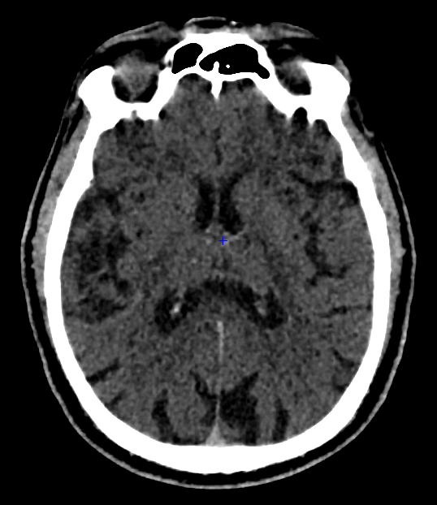
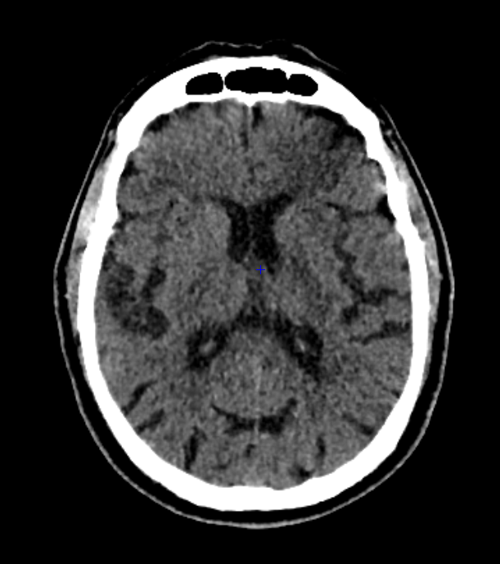
ANGIOSCANNER CEREBRAL

Slide 6
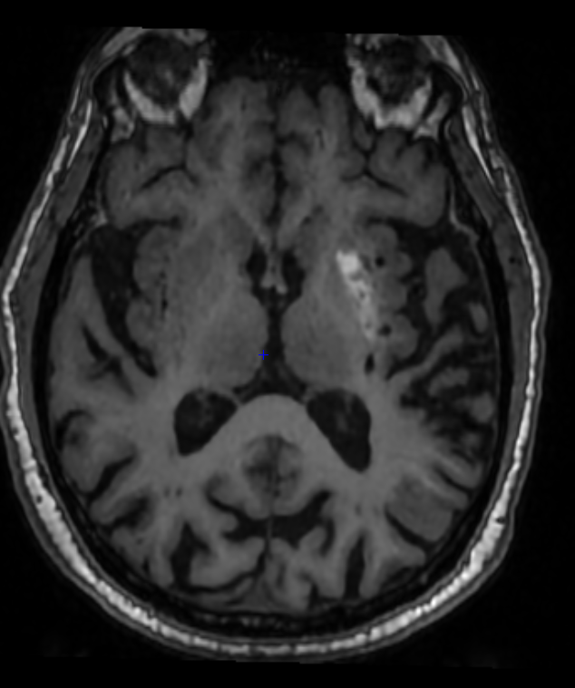
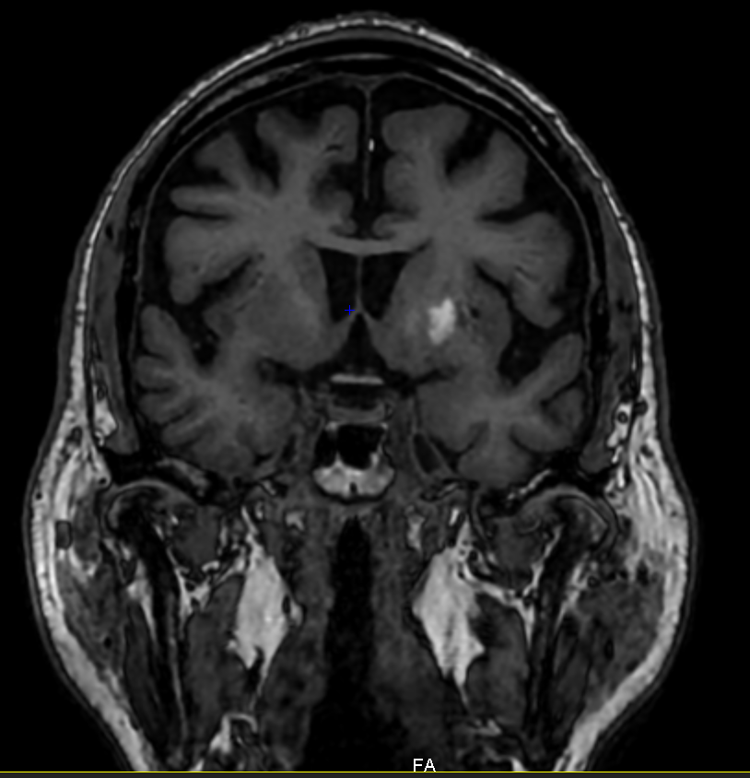
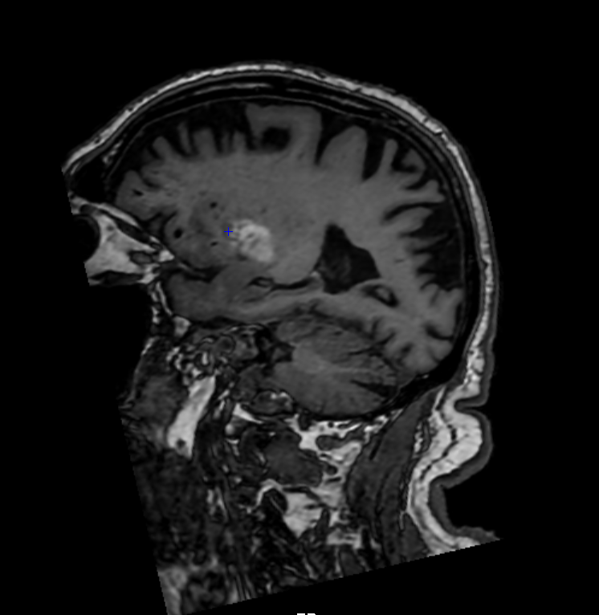
IRM ENCEPHALIQUE

Slide 7
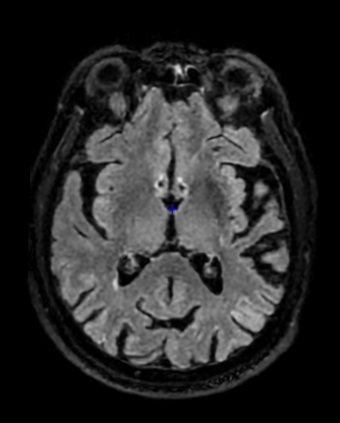
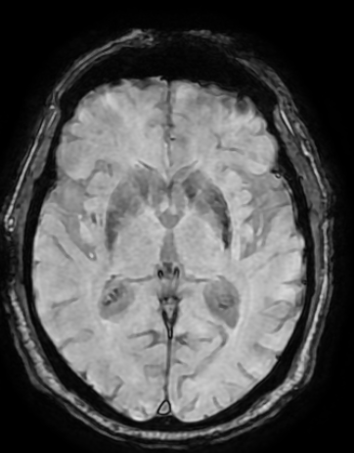
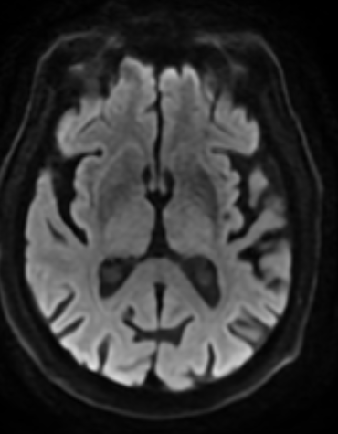

Slide 8
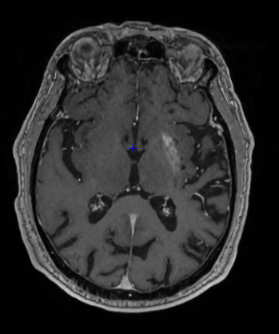
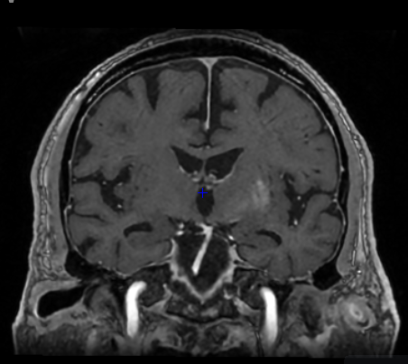

Slide 9

Hypersignal T1 du putamen gauche et hyposignal sur la séquence de susceptibilité magnétique sans traduction sur les autres séquences et sans rehaussement après injection.

Slide 10
Striatopathie diabétique
Ou hémichorée hyperglycémique sans cétose (NHH)
Rare, secondaire à un diabète sucré décompensé
Une des causes du syndrome hémichorée/hémiballisme
Mouvements anormaux d’hémichorée et/ou d’hémiballisme + anomalies de signal du striatum.
Personnes âgées, sexe féminin, DT2
Diagnostic souvent exclusivement clinique
Imagerie peut être pathologique et constituer un outil diagnostique

Slide 11
Symptômes unilatéraux : membres inférieurs et supérieurs +++
Physiopathologie, mal connue :
Hyperviscosité secondaire à l’hyperglycémie : rupture de BHE, lésions métaboliques
Sensibilité accrue des récepteurs dopaminergiques après la ménopause
Diminution de l’acide GABA dans le striatum secondaire à l’absence de cétose

Slide 12
Imagerie
Anormale chez les patients symptomatiques. Striatum > pallidum > temporal ou mésencéphalique
Unilatéral
TDM normal
IRM : hyperT1 (le plus constant), hypoT2/FLAIR, hyposignal sur la séquence de susceptibilité magnétique, hypersignal diffusion
Normalisation de l’imagerie après correction de l’hyperglycémie (plus lente que les signes cliniques)

Slide 13
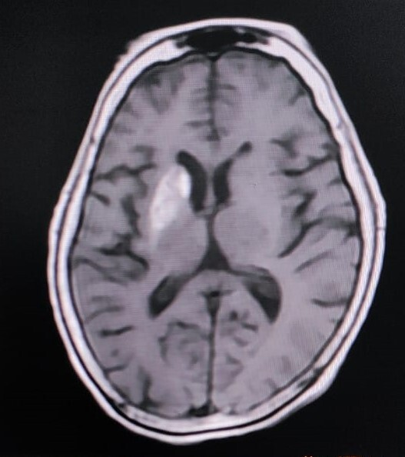
Découverte inaugurale de diabète chez une patiente de 56 ans atteinte d’hémichorée gauche-hémiballisme. Symptômes diminués avec la prise en charge de l’hyperglycémie.

Slide 14
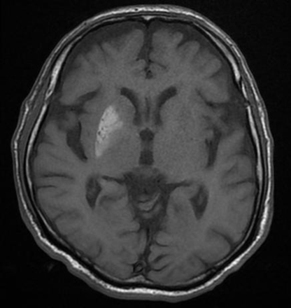
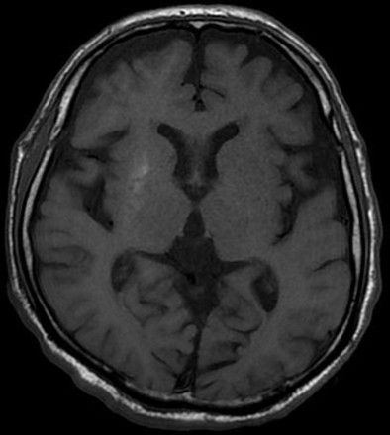

Slide 15
Références
Diabetic striatopathy: A rare and treatable complication of diabetes mellitus
Radiopaedia.org
Subhankar Chatterjee, MBBS, MD, Ritwik Ghosh, MBBS, MD, and Souvik Dubey, MBBS, MD, DM. Diabetic Striatopathy,
Chua C-B, Sun C-K, Hsu C-W, et al "Diabetic striatopathy": clinical presentations, controversy, pathogenesis, treatments, and outcomes. Sci Rep 2020;10:1594. doi:10.1038/s41598-020-58555-wpmid:http://www.ncbi.nlm.nih.gov/pubmed/32005905
A Arecco 1 , S Ottaviani 2 , M Boschetti 3 4 , P Renzetti 5 , L Marinelli 5 6 Diabetic striatopathy: an updated overview of current knowledge and future perspectives DOI: 10.1007/s40618-023-02166-5
Iri T, et al. BMJ Case Rep 2021;14:e244248. doi:10.1136/bcr-2021-244248

